Slide 1

جداول البيانات EXCEL

Slide 2


اشكالية
في كشف نقاط نهاية السنة الدراسية نريد ادراج عمود للنتيجة يكون فيه محتوى الخلية (ناجح) اذا كان المعدل السنوي للتلميذ اكبر او يساوي 10 و راسب في الحالة الأخرى
هل توجد دالة نستخدمها لهذه العملية ؟
الدالة الشرطية Si

Slide 3
من اهم الدوال استخداما في Excel الدالة الشرطية Si ‘’اذا كان’’ التي تسمح للصيغة إمكانية اتخاذ القرار

Slide 4
الدالة Si :
نكتب عبارة الدالة كما يلي:
= SI (Condition ; Valeur si Vrai ; valeur si Faux)
( عدم تحقق الشرط ; تحقق الشرط ; الشرط=SI (

Slide 5
من فوائد استعمال الدوال : التنفيذ الشرطي الصيغ , مما يسمح باتخاذ القرارات

Slide 6
مثال
نريد ادراج عمود الملاحظة بحيث : اذا كان التلميذ معدل التمليذ اكبر من او يساوي 10 تكون الملاحظة‘’ ناجح’’ و اذا كان المعدل اقل من 10 تكون الملاحظة "راسب"

Slide 7
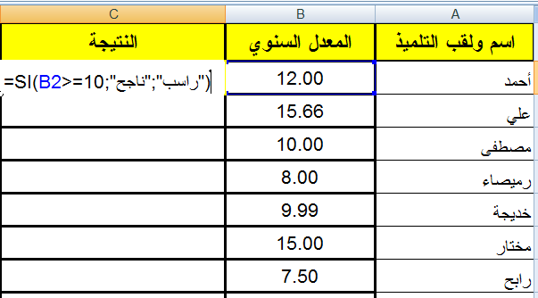

Slide 8
مثال
نريد ادراج عمود التهنئة بحيث : اذا كان التلميذ ‘’ ناجح’’ يصبح محتوى عمود التهنئة ‘’مبروك’’

Slide 9
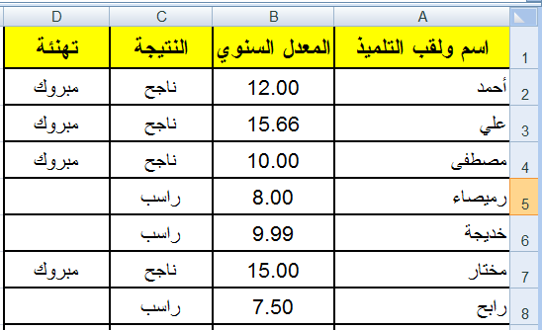

Slide 10
مثال
نظرا لنجاح عدة تلاميذ رغم مستوياتهم الضعيفة في اللغة العربية قررت وزارة التربية انه: (لا يعتبر التلميذ ناجحا إلا إذا تحصل على معدل سنوي اكبر او يساوي10 و معدله في اللغة أيضا اكبر او يساوي10
في هذه الحالة نلجأ الى استخدام الدلة المنطقية «و» «ET»
مع الدالة Si

Slide 11
الدالة ET و OU :
تستعمل الدالة ET اذا كان يجب ان يتحقق شرطان او اكثر لاتخاذ القرار
تستعمل الدالة OU اذا كان يجب ان يتحقق اكثر من شرط واحد لاتخاذ القرار
نكتب عبارة الدالة كما يلي:
= SI (ET(Condition1;condition 2) ; Valeur si Vrai ; valeur si Faux)
( عدم تحقق الشرط ; تحقق الشرط ; )الشرط2 ;الشرط1=SI ( et(

Slide 12
الحل
الشرط: المعدل السنوي >=10 ومعدل اللغة >=10
ET(b2=< 10 ; c2=< 10)
ومنه تكون عبارة الصيغة كما يلي:
=Si(ET(b2=< 10; c2=< 10); ’ناجح’ ; ‘راسب’)

Slide 13
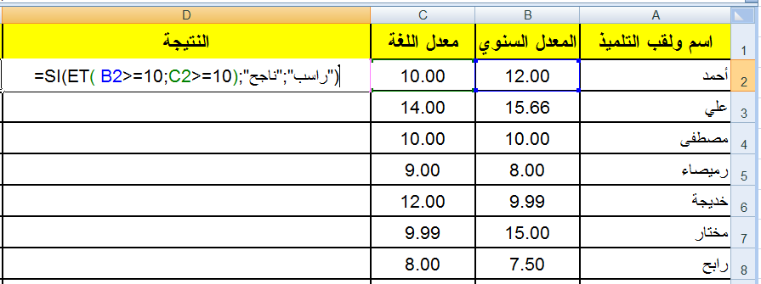

Slide 14
